Slide 1
Εισαγωγή στα Δίκτυα Υπολογιστών και στο Διαδίκτυο
Πατήστε πάνω στο πιόνι για να παίξετε
Διαβάστε προσεχτικά τις παρουσιάσεις
Απαντήστε στα quiz
Προσπαθήστε να τερματίσετε!
Με τα βελάκια πάτε στην προηγούμενη/επόμενη σελίδα

Slide 2
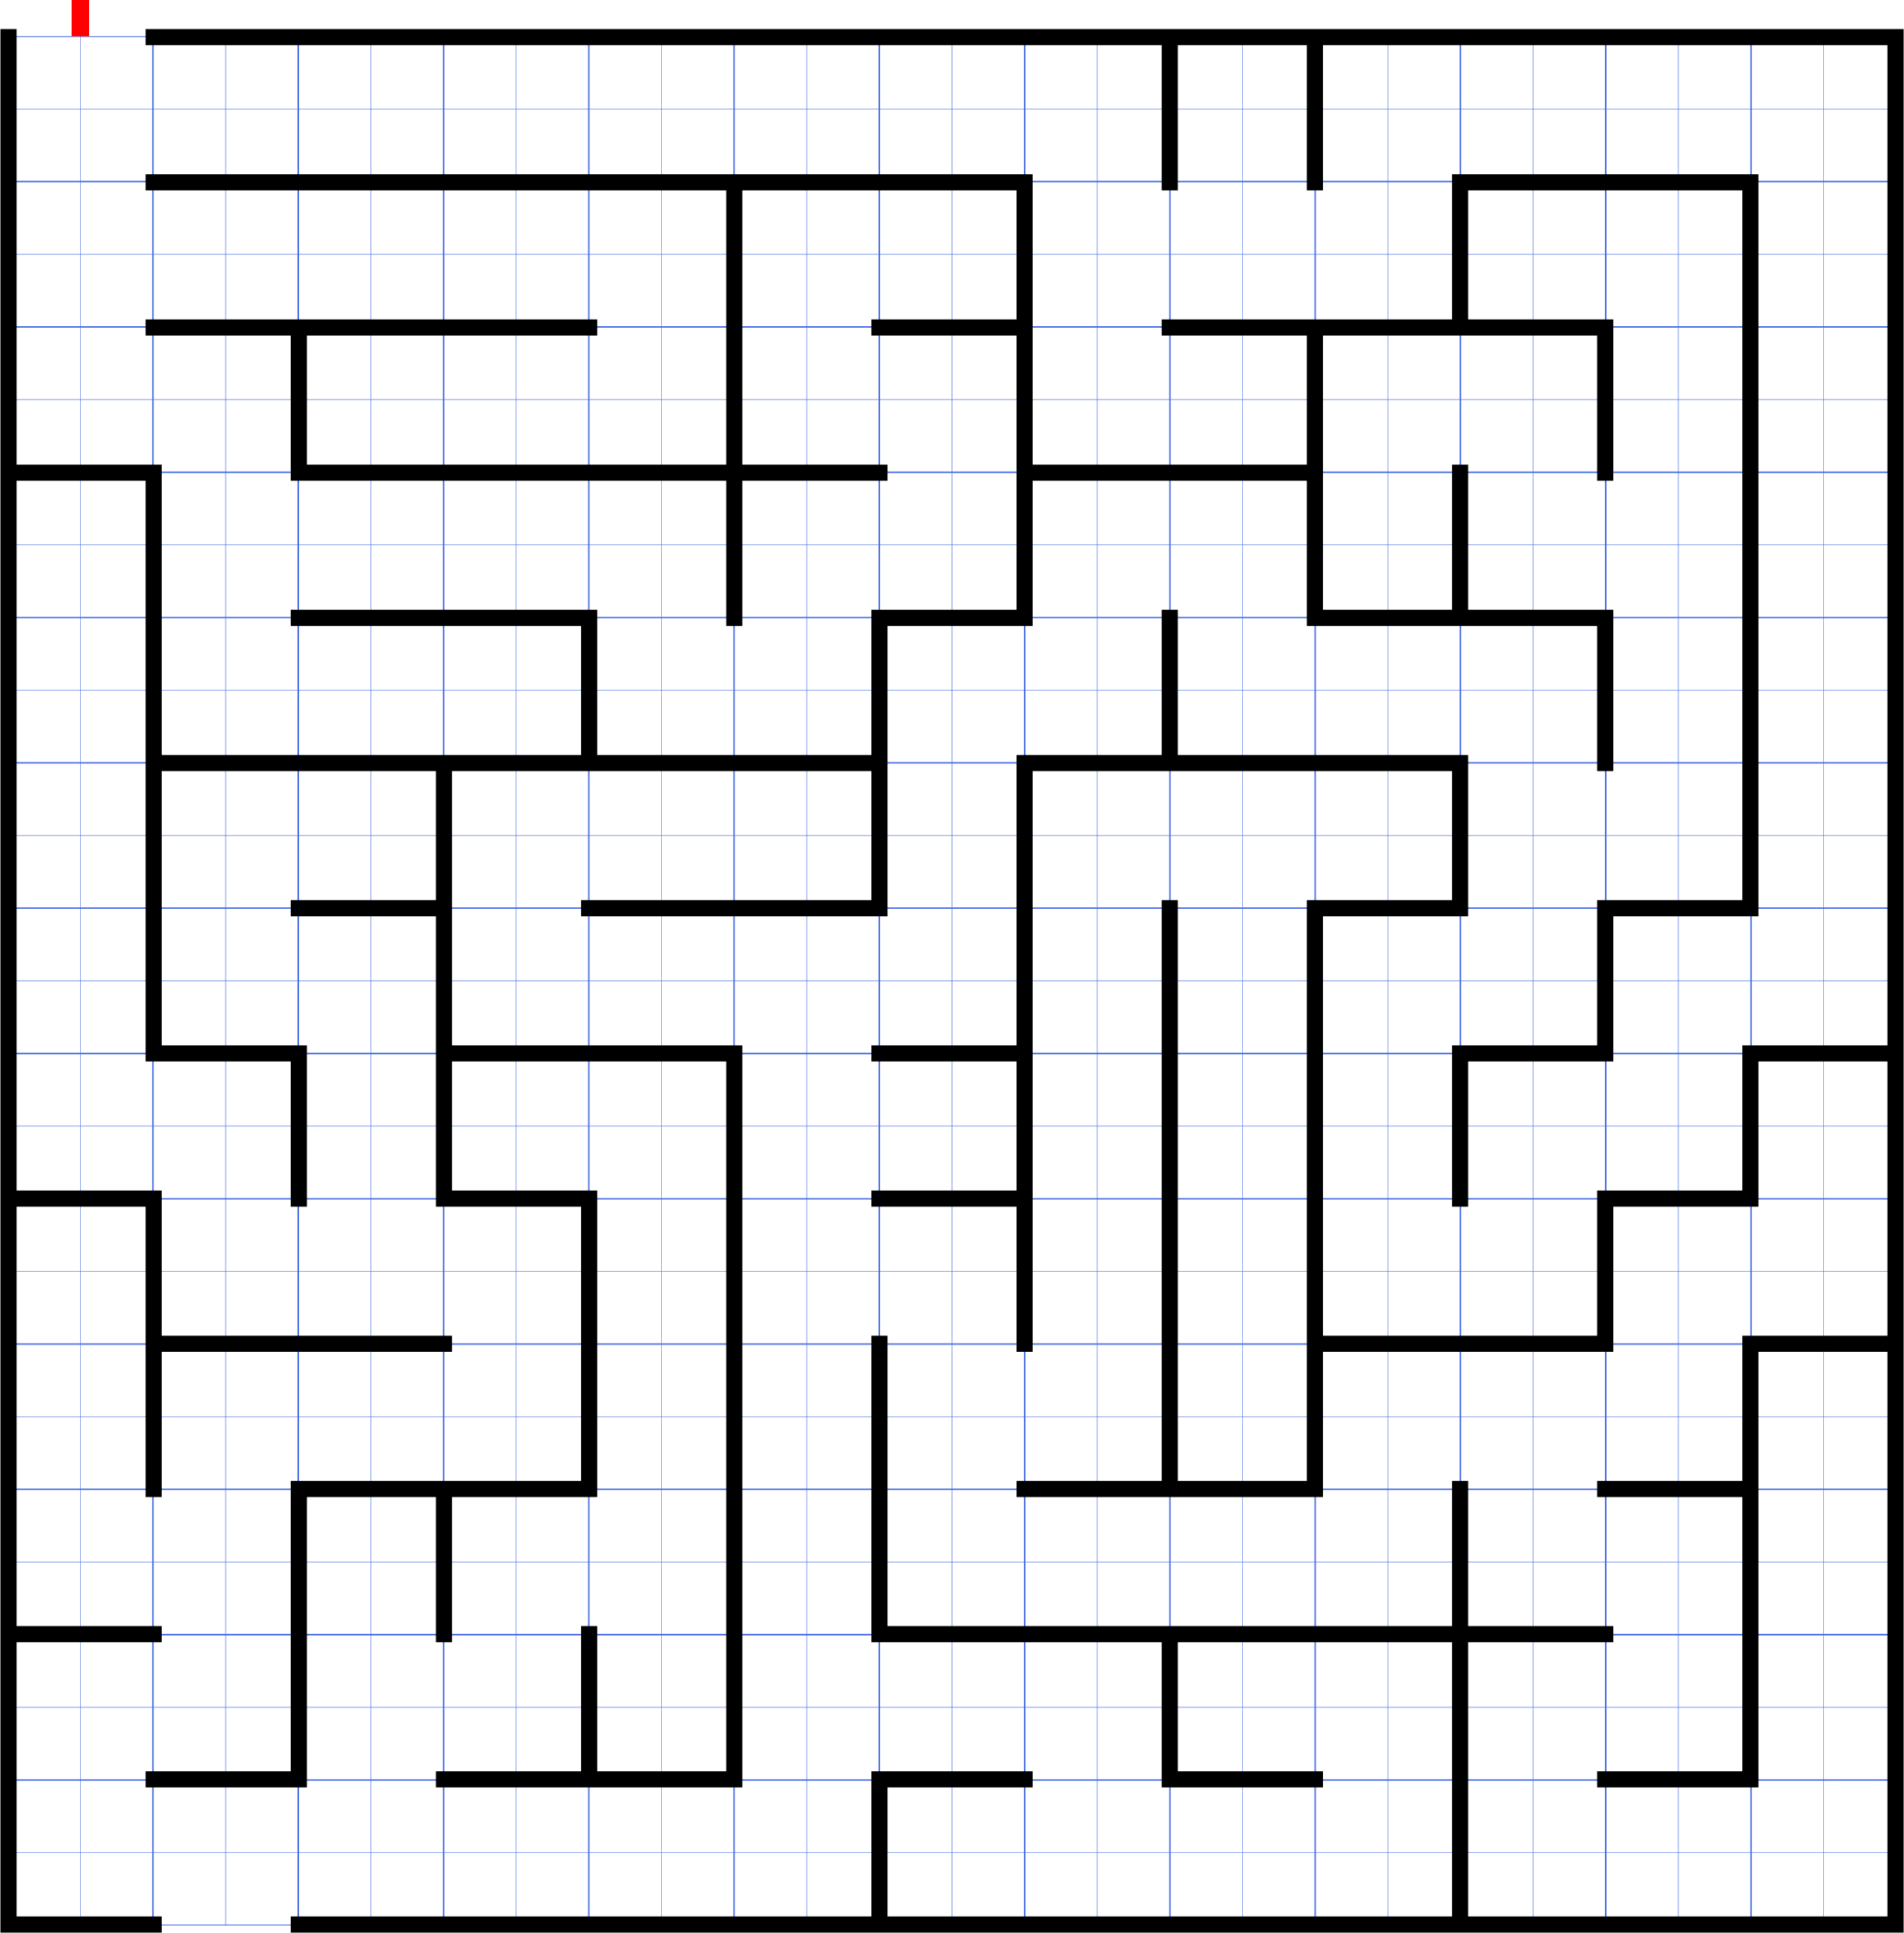
Πατήστε πάνω στο πιόνι!

Slide 3
Πατήστε πάνω στην παρουσίαση και διαβάστε προσεκτικά και τις 16 διαφάνειες. Με το κλικ του ποντικιού ή τα βελάκια ελέγχετε την παρουσίαση !!

Slide 4
Πατήστε πάνω στο πιόνι!
Και στην συνέχεια λύσε το Quiz!

Slide 5
Πατήστε πάνω στο Start !

Slide 6
Πατήστε πάνω στο πιόνι!
Και στην συνέχεια διαβάστε την παρουσίαση

Slide 7
Πατήστε πάνω στο Start !

Slide 8
Πατήστε πάνω στο πιόνι!
Και στην συνέχεια διαβάστε την παρουσίαση

Slide 9
Πατήστε πάνω στο Start !

Slide 10
Συγχαρητήρια!!

